Slide 1

TP1 Analyse Numérique
Résolution de systèmes linéaires

Slide 2
Rappels
Normes et conditionnements
Systèmes Triangulaires
Méthode de Gauss

Slide 3
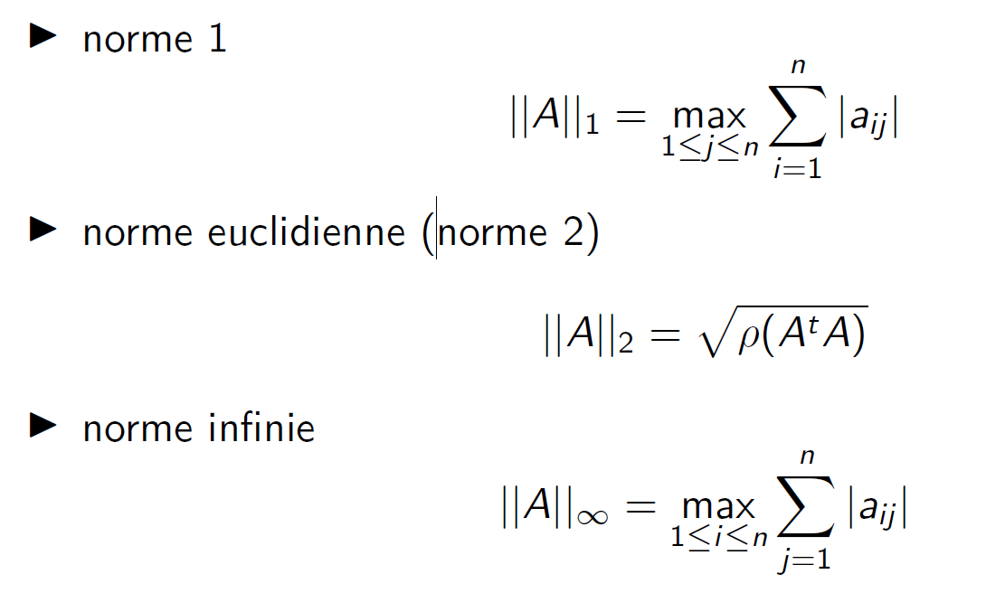
Rappels / normes

Slide 4
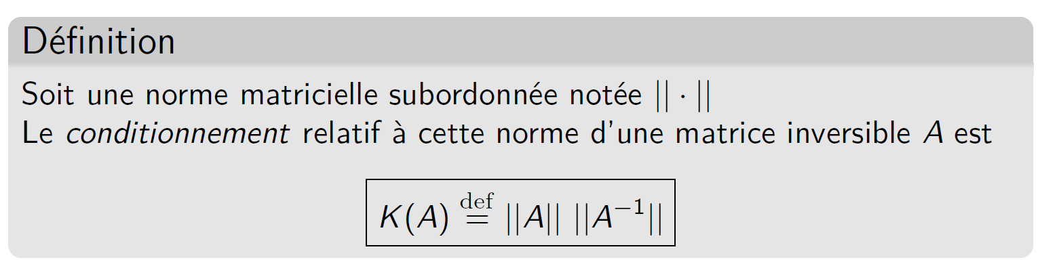
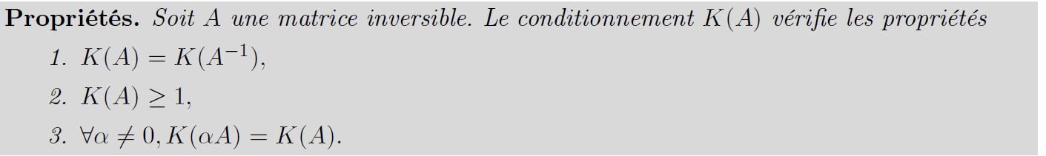
Rappels / conditionnement

Slide 5
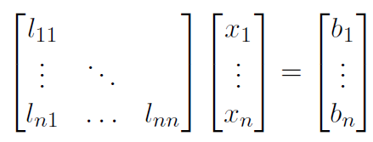
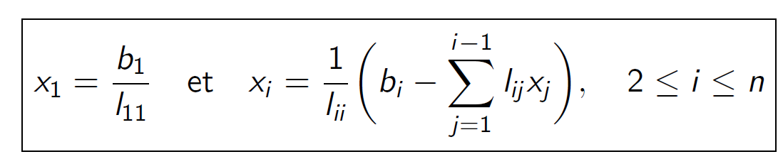
Rappels / Formule de descente (L)

Slide 6
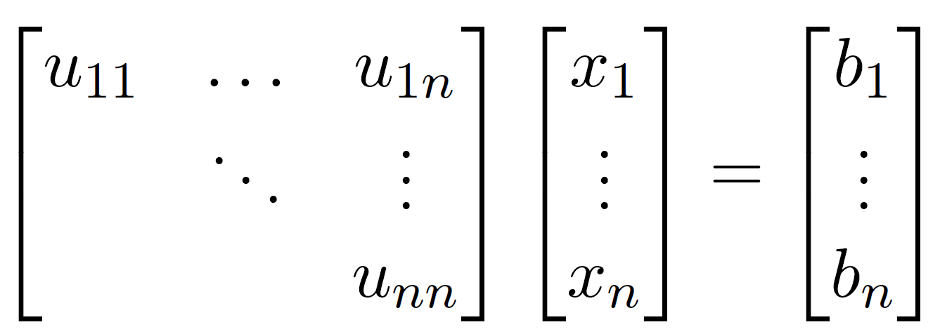
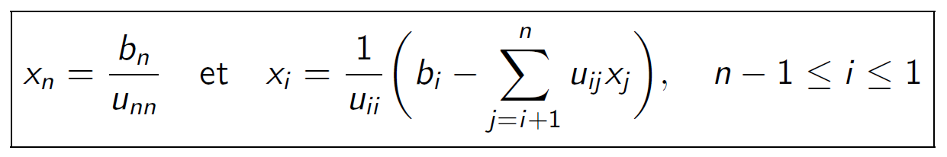
Rappels / Formule de remontée (U)

Slide 7
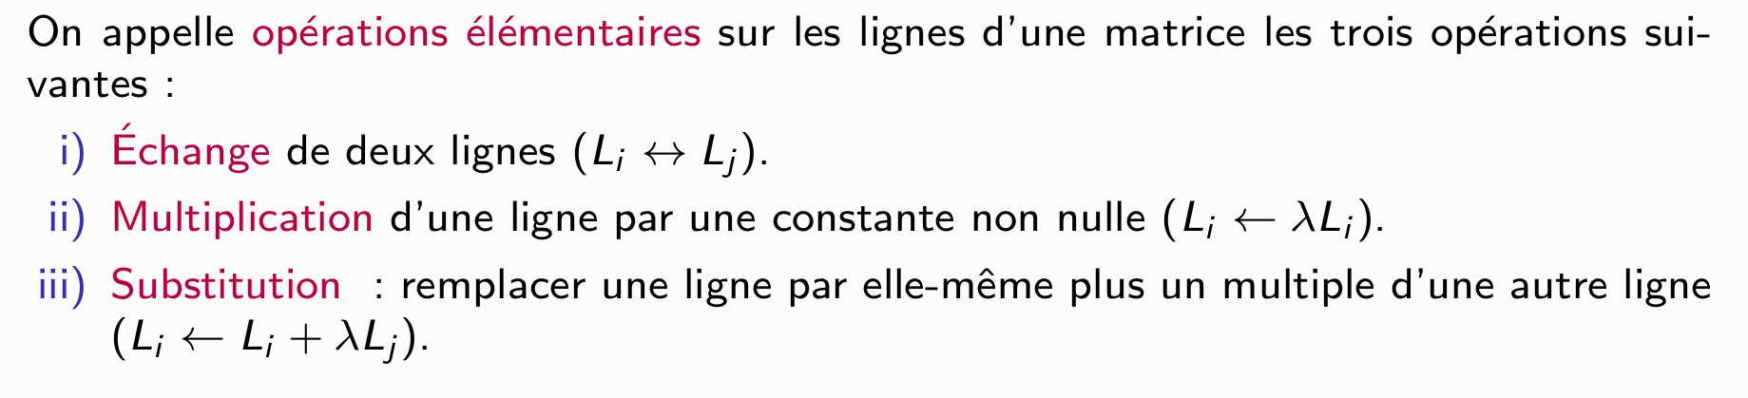
Rappels / méthode de Gauss

Slide 8
Cadre du TP
Notebook Python)
Utilisation de NumPY
Implementation des exemples issus du TD/Cours

Slide 9
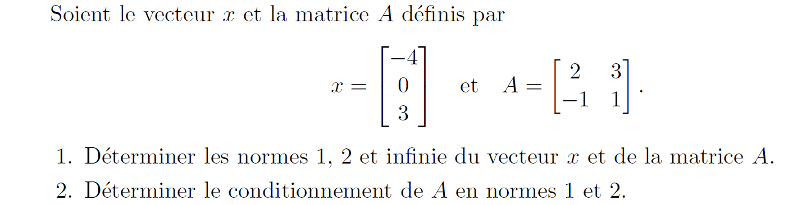
Exemple A, manipulations simples
Calculer les normes et les conditionnements en utilisant les fonctions Python (cf. Exercice 1 du TD1)

Slide 10
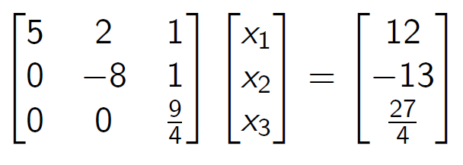
Exemple B, matrices triangulaires supérieures
Implementer la resolution du système suivant (cf. exemple du cours)

Slide 11
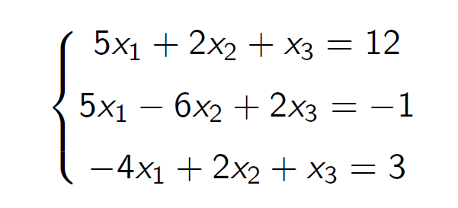
Exemple C, Pivot de Gauss
Implementer la resolution du système suivant (cf. cours)

Slide 12
Exemple D*
Etendre et généraliser les exemples B et C (matrice aléatoire de taille 100)
lecture du fichier contenant U : np.loadtxt(“matrice_upper_100.txt”)
Lecture du ficher contenant A : np.loadtxt(“matrice_100.txt”)
Lecture du ficher contenant b : np.loadtxt(“rhs_100.txt”)
Calculer de l’erreur relative entre solution de reference et l’algorithme implémenté

Slide 13
Fin

